Slide 1
Collections
Rapolas Saulius
Notes:
Ar turite ideju kas yra colllections? Ir kur jis naudojamas?

Slide 2
Kas yra Collections?
The Collection in Java is a framework that provides an architecture to store and manipulate the group of objects.
Java Collections can achieve all the operations that you perform on a data such as searching, sorting, insertion, manipulation, and deletion.
Notes:
Collection tai framework kuris leidzia saugoti ir manipuliuoti grupe objektu.
Collection interface leidzia mums lengvai atlikti paieska, rusiavima, nauju objektu pridejima, paciu objektu manipuliacija ar istrynima

Slide 3
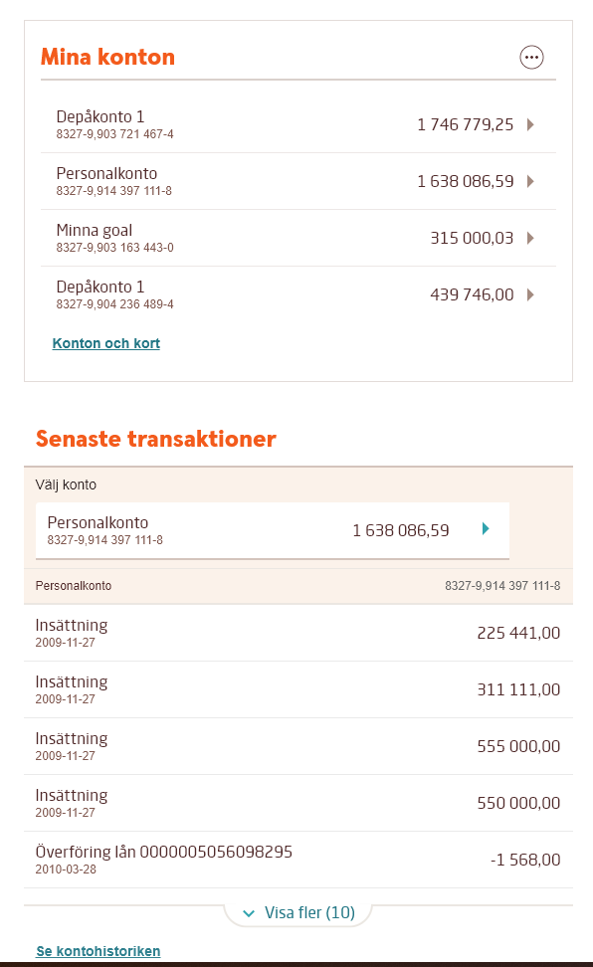
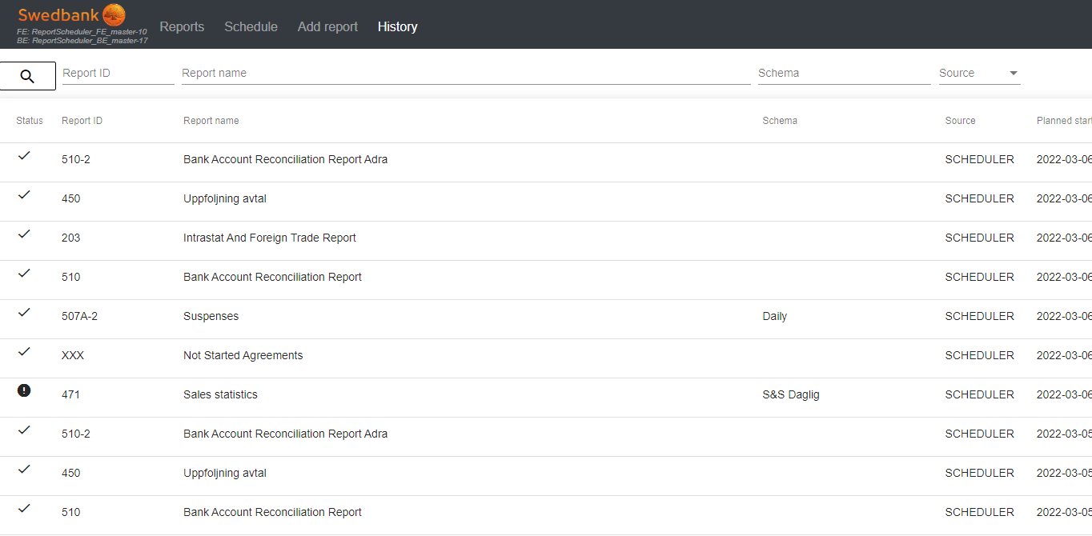
Kur naudojami Collections?
RS
Notes:
Sarasai naudojami begalyje sriciu. Juos galima sutikti visur.
Kaip pavizdys :
Pavedimu sarasas. Kievienas is pavedinimu yra saraso dalies elementas.
Rs – Tai Report Scheduler applikacija prie kurios as dirbu. Ji daugybeje vietu naudoja sarasus. Kaip pavizdys – Atvaizduoti report sarasa ar sugeneruotu ataskaitu sarasa. Kuris susideda is … ir dar keletos atributu.
Taip pat manau yra cia megstanciu pazaisti ir zinanciu zaidimu steam platforma – joje taip pat naudojami sarasai atvaizduoti zaidimus (objektus).
Apie objektu kalbejote 2 pamokoje – zaidimu sarasas, tai zaidimu kaip objektu sarasas.

Slide 4
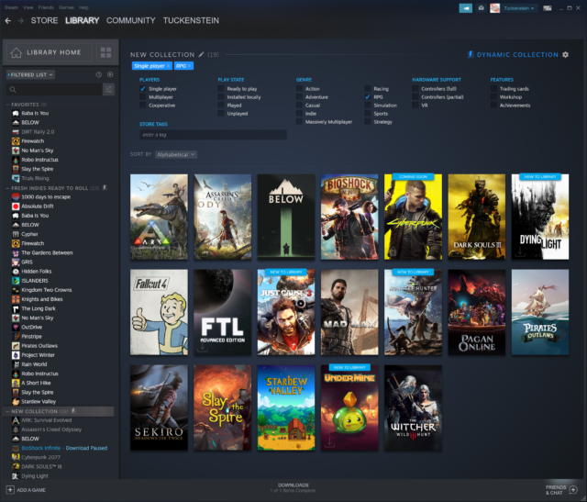
Collections žaidimuose
Notes:
Siandien viena is uzduociu bus sukurti zaidimu lista ir ji pamunipuluoti
Taip pat collections naudojami kurti zaidimu bibliotekas, tokia kaip Steam.

Slide 5
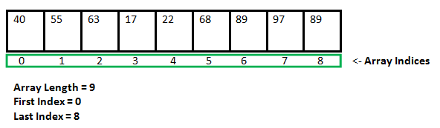
Declaring array
int[] intArray = {10,12,15};
int intArray[]; //declaring array
intArray = new int[20]; // allocating memory to array
int[] intArray = new int[20]; // combining both statements in one
Notes:
Reiktu pamineti kad masyvai visada prasideda nuo 0.
Masyvo ilgis nera kintnatis, koki ji sukuriant deklaruosi toks jis ir bus.
// accessing the elements of the specified array for (int i = 0; i < arr.length; i++) System.out.println("Element at index " + i + " : "+ arr[i]);

Slide 6
Array manipulation
arr[0] = 1; <- reikšmės priskirimas
arr.length <- Masyvo dydis
// Reikšmių atvaizdavimas FOR
for (int i = 0; i < arr.length; i++) {
System.out.println("Element at index " + i + " : "+ arr[i]);
}
// Reikšmių atvaizdavimas FOREACH
for (int a:intArray) {
System.out.println(a);
}
Notes:
Galim priskirti reisksmes
arr[0] = 10;

Slide 7
DEMO
Notes:
public class Task1 { public static void run() { int[] intArray = {40, 55, 63, 17, 22, 68, 89, 97, 89}; // int[] intArray = new int[9]; // // intArray[0] = 40; // intArray[1] = 55; // intArray[2] = 63; // intArray[3] = 17; // intArray[4] = 22; // intArray[5] = 68; // intArray[6] = 89; // intArray[7] = 97; // intArray[8] = 89; for (int i = 0; i < intArray.length; i++) { System.out.print(intArray[i] + " "); } } public static void main(String[] args) { run(); } }

Slide 8
SMALL TASKS
Create an array of type String called cars. Add 3 cars.
Subaru, Bmw, Suzuki
Print the second item in the cars array.
Change the value from „Suzuki" to „Honda", in the cars array.
Printc how many elements the cars array have.
Loop through the items in the cars array.

Slide 9
FINAL TASK
Create an array with these elements and print them in line.
Output - 40 55 63 17 22 68 89 97 89
Notes:
Suskirstyti I grupes po 3. Pasibendraukite ir atlikite uzduoti.
Siai uzduociai skirta 15min.
Kai jusu grupe pabaigs parasykite man arba prisijungite atgal I pagrindini kanala

Slide 10
Resize array
int[ ] someValues = { 1, 2, 3 };
int arrayLength = someValues.length;
someValues = Arrays.copyOf(someValues, arrayLength + 1);
someValues[arrayLength] = 4;
IF we use list
List<Integer> someListValues = Arrays.asList(1,2,3);
someListValues.add(4);
Notes:
Kaip atrodytu masyvo ilgio pakeitimas.
Kaip anksciau sakiau masyvo ilgo negalime padidinti tad reiskmes turime perkopijuoti.
O listed tiesiog prideti nauja reiksme.
Array are collections, but not for resize.
Masyvo ilgis nurodomas jo sukurimo metu
Kas bus jei paimsime uz index reiskme? Koks error? Gausime Exception
Arrays are fast when you know index

Slide 11
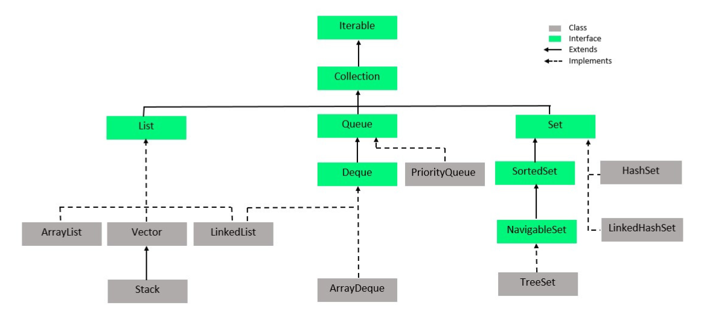
Collection interface
Notes:
Siandien pakalbesime tik apie maza dalelyje kas ieina I collections
Iterable, Collection
ArrayList – List
HashSet – Set
O veliau MAP

Slide 12
Taip atsirado Collection
Collection interfeisas standartizuoja šiuos įprastus veiksmus:
add
addAll
clear
contains
containsAll
isEmpty
remove
removeAll
toArray
iterator - grąžina objektą, kurio pagalba galima nuskaityti visus Collection elementus
stream

Slide 13
Interfeisai ir jų naudojimas
Interface leidžia atsieti funkcionalumo realizacija nuo jo naudojimo.
Kiti java pvz:
Comparable
Serializable
Closeable
Iterable
…

Slide 14
ArrayList
List in Java provides the facility to maintain the ordered collection. It contains the index-based methods to insert, update, delete and search the elements. It can have the duplicate elements also. We can also store the null elements in the list.
ArrayList obj = new ArrayList();
ArrayList<String> obj = new ArrayList();
Notes:
ArrayList suteikia mums galimybe saugoti ne tik primitives reiksmes kaip int, double, float, bet it ju Wrapperius Intiger, double, bei Objektus.
Papasakoti apie Student.
New Arraylist(); - isksyreme atmintyje vieta
Be tipo ir su tipu.
ArrayList a = new ArrayList(); -> Arraylist<String>
Type gali būti tik Object, o ne primitive date times

Slide 15

Demo
Notes:
Creating list.
Adding items.
Add
Remove
Sukursime Student class
Name
Age
Grade -> Su tipu ir be tipo.
Parodyti toString methoda.

Slide 16
TASKS
Create int array, convert it to a List and print it out.
Use already created Student class and create 5 students, add them to the list. If student age is more than 25 then delete it from student list. Print student list using toString method.

Slide 17
Set
Set naudojamas tuomet, kai reikia užtikrinti elementų unikalumą:
Žmonės, sutartys, automobilių registracijos
Interfeisas Set
Negali būti duplikatų
Pagrindinis naudojimas – tikrinimui, ar tam tikras objektas jau egzistuoja
Prieš registruojant naują vartotoją, patikrint, ar toks dar neegzistuoja.
Notes:
HashSet vs TreeSet klases

Slide 18
Demo HashSet vs TreeSet
Notes:
Sukurti SET ir pabandyti prideti keleta itemu ir paziureti ar dublikatai yra ar ne.
Hash set veikia greiciau.
A TreeSet is a set where the elements are sorted.

Slide 19
TASKS
Create a ArrayList of fruits and add the to the list.
Apple, Pear, Banana, Apple, Cherry, Fig, Orange, Banana, Apple.
Print the size of this list.
Convert ArrayList items to HashSet.
Print what items are in the list.
Print the size of HashSet.

Slide 20
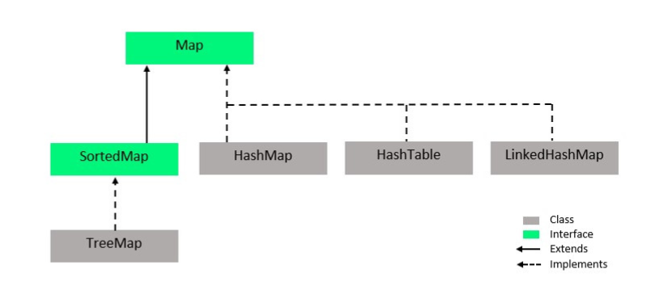
Kas yra Map ir kur jis naudojamas?

Slide 21
Map
Map (aka dictionary)
Saugo reikšmę (bet kokį Java objektą) ir raktą, kaip ją rast (irgi Java objektas)
Tarytum nedidukė duomenų bazė – rask elementą pagal raktą
Pavyzdžiai:
Asmens kodas -> Objektas saugantis asmens duomenis
Įmonės kodas -> Objektas saugantis įmonės duomenis
Sąskaitos numeris -> Visos transakcijos

Slide 22
Demo
Notes:
Map example

Slide 23
TASKS
Convert ArrayList of Students to the Map.
Print map.
Take 4 index Student and change his grade and age.
Print map.
Notes:
MAP
How?

Slide 24
Rikiavimas
Yra įvairių rikiavimo algoritmų
Insertion sort
Selection sort
Merge sort
Bubble sort
...
Yra du būdai, kaip nurodome pagal ką rikiuoti
Aprašoma tam skirta klasė, kuri implementuos Comparator interfeisą.
Elementai, kurie sudaro List, yra realizavę interfeisą Comparable.

Slide 25
Sorting
Sorting items.
Comparator.naturalOrder
Comparator.reverseOrder
Our own Comparator Implementation – Int, String
Notes:
Paimsiu Studen ArrayList ir

Slide 26
Demo
Notes:
Sorting

Slide 27
Task
Create a class Game with private modifies with public getter setters with these fields :
String title
Enum genre
Double price
Integer copiesSold
Create 4 game objects with these properties.
Create ArrayList and add Games.
Use foreach to go through array of games and print it.
For printing use toString
Remove second game and move Printing to the method and print list again.
Sort Games by Price ascending /descending.
Notes:
For title use your imagination, the games you have played.
Pasplitinti I atskirus subTaskus.

Slide 28
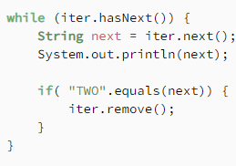
Iterator
List<String> items = ...
Iterator<String> iter = items.iterator();
Notes:
Tai dar vienas būdas kaip galima iteruoti per sarasa

Slide 29
Java Stream in Collections interface
JAVA 8
Simplifies Sorting, Object manipulations
Notes:
Java 8 buvo isleista

Slide 30
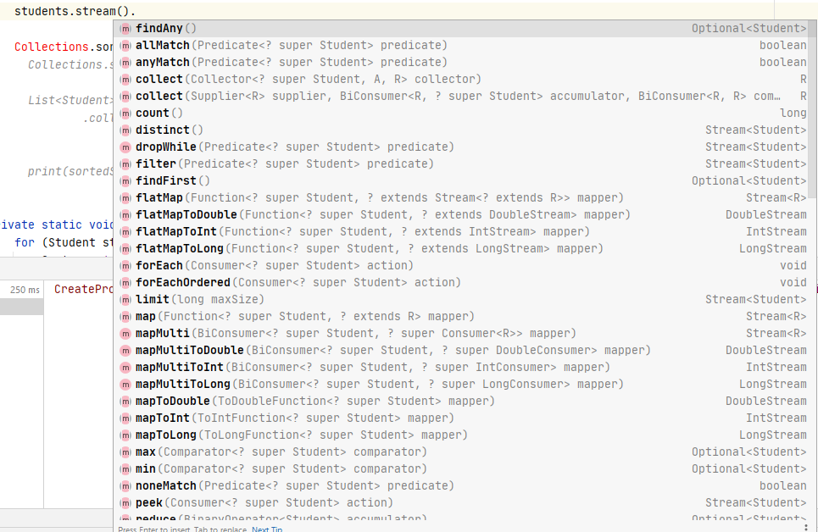
Notes:
metodai

Slide 31
Java Stream Operations
findAny
findFirst
forEach
Collect
Filter
Notes:
Parodyti Student setPrice - > O task Increment price.
Collect to list and

Slide 32
Demo
Notes:
Java Steams

Slide 33
TASKS
Using Streams ForEach method increment price.
Create Method in Games class (incrementPrice)
Using Streams Collect save changes to new list.
Using Stream Filter games by
Price is more than 10 euro.
Have sold copied are more than 50.
Notes:
MAP
How?

Slide 34
Comparison based Stream Operations
Sorted
Min/Max

Slide 35
Demo
Notes:
Java Steams

Slide 36
TASKS
Using Streams Sorted sort Games by copies sold.
Using Streams Min/Max find Games that has sold minimum copies and maximum.
Notes:
MAP
How?

